Slide 1
عفونت قارچی دهان
دکتر محمد شوریابی
دندانپزشک،متخصص بیماریهای دهان
عضو هیات علمی دانشکده دندانپزشکی

Slide 2
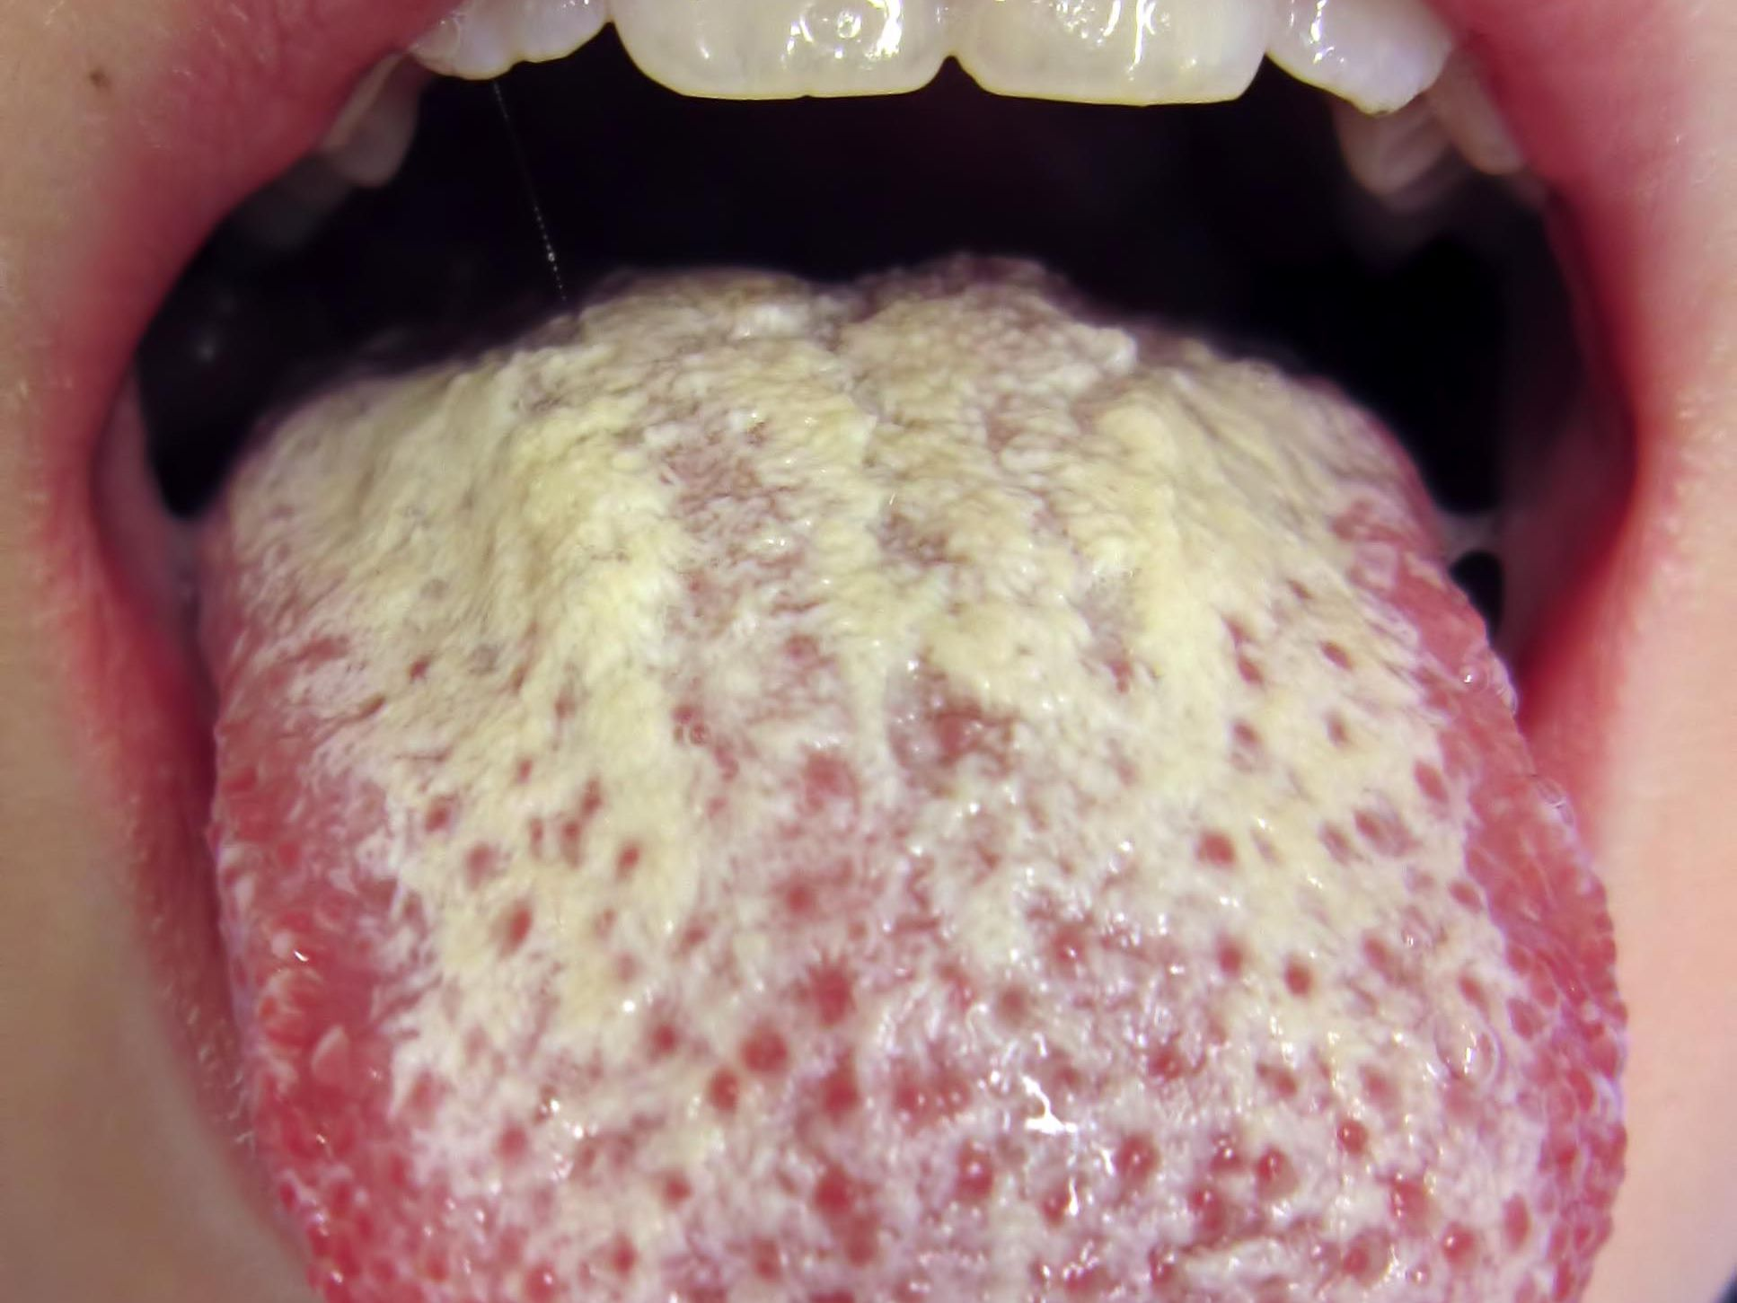

Slide 3
مقدمه
اکثریت عفونتهای قارچی دهان توسط کاندیدا آلبیکانس ایجاد میشود که جزئی از فلور نرمال دهان محسوب میشود
حدود 50 درصد از جمعیت نرمال دارای کاندیدا آلبیکانس بر روز سطح پشتی زبانشان هستند(حامل کاندیدا)
عفونت کاندیدا آلبیکانس معمولا در بیمارانی دیده میشود که از سایر نظرات ناخوش هستند
  بیماری بیماران

Slide 4
ادامه
معمولا کاندیدیازیس باعث عفونت سطحی میشود اما در بیماران با ضعف سیستم ایمنی میتواند باعث کاندیدیازیس تهاجمی گردد و وارد بافتهای عمقی شود
عفونتهای قارچی عمقی در مقایسه با کاندیدیازیس خیلی نادر هستند و تنها در افراد با ضعف سیستم ایمنی دیده میشود

Slide 5
کاندیدیازیس دهان
دفاع نرمال در برابر گونه های کاندیدا عبارتند از
  اپیتلیوم دهان
  تعامل باکتریایی
  حالت شویندگی بزاق(پروتئینهای ضد میکروبی بزاق مثل لیزوزیم، لاکتوفرین، گلیکوپروتئینها، هیستاتینها، آنتی لکوپروتئاز،هیستیدین ریچ پلی پپتیدیز،کالپروتکتین،بتادیفنسین دو)
  سیستم ایمنی بیمار:ایمنی سلولار
  آنتی بادی ایمونوگلوبین A

Slide 6
ادامه
در واقع تغییر در محیط نرمال دهان باعث بروز کاندیدیازیس میشود

Slide 7
تعریف کاندیدیازیس
کاندیدیازیس وضعیتی است که گونه های کاندیدا باعث ایجاد ضایعه یا علامت میشوند(کاندیدا آلبیکانس نوع A و B،تروپیکالیس، گلابراتا،.کروسی..)
کاندیدیازیس دهان در هرسنی رخ میدهد و بعد از کلونیزاسیون ارگانیسم بر روی مخاط دهان منجر به عفونت سطحی میگردد و باعث احساس سوزش و سوختگی در فرد میشود

Slide 8
ادامه
کاندیدیازیس میتواند از دهان( یا به دهان)
  به حلق،مری،وبندرت ریه ،کبد پخش شود
  کاندیدیازیس میتواند از طریق جنسی منتقل شود
  پوست و ناخن
برخی بیماران احساس ناراحتی در گلو و بلع را دارند که نشاندهنده درگیری گلو و مری است

Slide 9
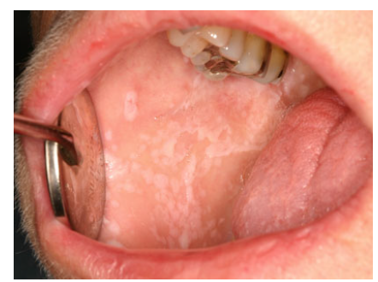
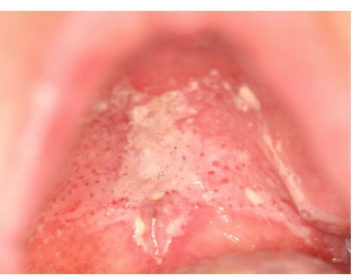
ادامه
شایعترین نمای کلینیکی پچ سفیدی تا پاپول وپلاک زرد رنگی است به شکل cottage cheese و بنام سودوممبرانوکاندیدیازیس شناخته میشود(دنچراستوماتیت)

Slide 10
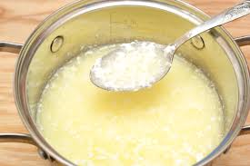

Slide 12
ادامه
این غشائ کاذب به آسانی با گاز برداشته شده و در زیر آن یک ناحیه اریتماتوز و خونریزی دهنده خفیف مشاهده میشود
ضایعات در هرجائی از دهان دیده میشود اما بیشتر بر روی زبان مخاط گونه و کام دیده میشود
با شیوع کمتر کاندیدیازیس میتواند به صورت ضایعه ماکولار اریتماتوز دیده شود و بنام کاندیدیازیس اریتماتوز شناخته میشود

Slide 14
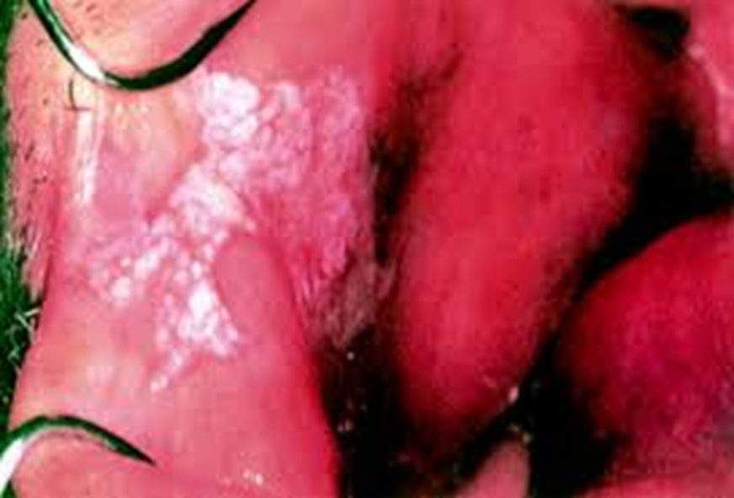
ادامه
با شیوع کمتر کاندیدیازیس میتواند به صورت پلاک سفید که با کشیدن از برطرف نمیشود و شبیه به لکوپلاکیا است خودرانشان دهد که به عنوان کاندیدیازیس هایپرپلاستیک شناخته میشود

Slide 15
ادامه
این فرم از کاندیدیازیس به صورت رایج همراه با عفونت گوشه دهان میباشد که منجر به شیارها و ترکهای دردناک و اریتماتوز پوستی میشود که به عنوان شقاق گوشه لب شناخته میشود
بیشتر در بیماران بدون دندان و با ارتفاع عمودی کم و کسانی که عادت به لیسیدن لب دارند دیده میشود

Slide 17
طبقه بندی کاندیدیازیس

Slide 18
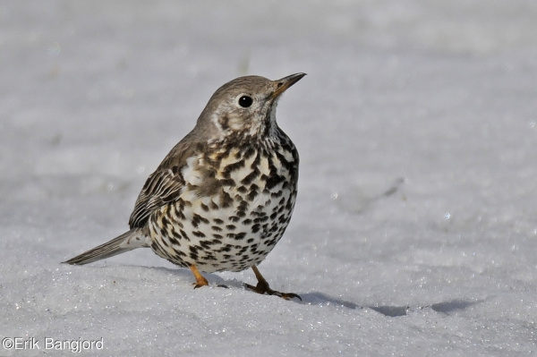
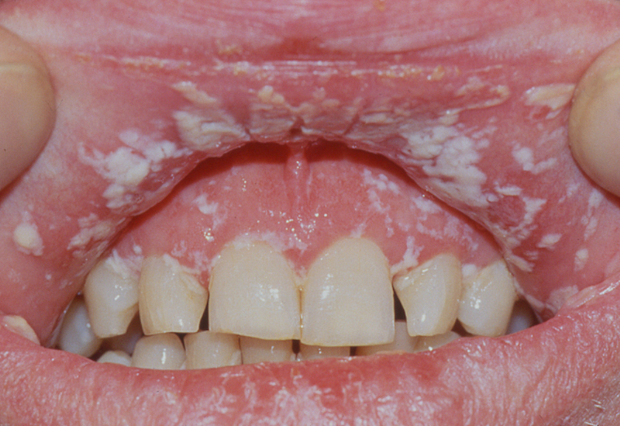
کاندیدیازیس غشائ کاذب حاد
تراش رایج ترین نام استفاده شده برای کاندیدیازیس غشا کادب حاد است

Slide 19
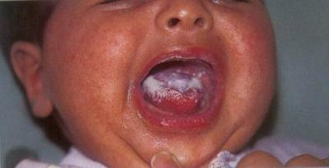

Slide 20
ادامه
بروز:در تازه متولدین که از سایر نظرات سالم هستند اما در حال تکامل ایمنی علیه گونه های کاندیدا میباشند.اما در سایر رده های سنی افراد سالم ناشایع میباشد
بسیار شایع در اشخاص با ضعف سیستم ایمنی (بیماری بیماران)
در هر سن وجنس و منطقه جغرافیایی رخ میدهد

Slide 21
ادامه
بیشتر در ارتباط با آنتی بیوتیک یا کورتون یا هایپوسالیویشن میباشد.اما اگر عامل موضعی وجود نداشت باید شک به مشکلات ایمنی پیدا کرد مثل بدخیمی و لوسمی،HIV، استفاده کنندان از داروهای ایمونوساپرسیو

Slide 22
نمای بالینی
به صورت کلاسیک تراش یک بیماری حاد میباشد اما ممکن است برای چندین ماه یا حتی سال در بیمارانی که از کورتون موضعی یا تنفسی استفاده میکند،در بیمارانhiv ودر بقیه بیماران ایمونوساپرسیو باقی بماند
نمای کلینیکی
تشخیص
درمان

Slide 23
کاندیدیازیس هایپرپلاستیک مزمن (کاندیدیا لکوپلاکیا)
ضایعه سفید یا سفید و قرمز منقوط مزمن میباشد که با کشیدن گاز برطرف نمیشود
  پاراکراتوز و التهاب مزمن داخل اپیتلیالی همراه با تهاجم قارچ به لایه های سطحی اپیتلیوم دیده میشود
  دیسپلازی خفیف تا شدید
  ناشایع، در بالغین،هردوجنس
  در هر نقطه جغرافیایی
  سیگار،کمبود آهن و فولات نقص ایمنی سلولار
  بیوپسی

Slide 24
درمان کاندیدا لکوپلاکیا
9 تا 40 درصد ضایعات ممکن است به کارسینوم تبدیل شوند
  سیگار
  الکل
  هموژنوز یا غیر هموژنوز
درمان
  قطع سیگار والکل
  داروی ضدقارچ(فلوکونازول)
  دیسپلازی متوسط تا شدید ار وجود دارد باید برداشته شود
  آهی به بیمار و فالوآپ مرتب

Slide 25
کاندیدیازیس پوستی مخاطی مزمن
چنانچه کاندیدیازیس شدید باشد و مناطق وسیعی را در بدن درکیر کرده باشد احتمال زیادی وجود دارد که نقص ایمنی اساس (بویژه ایمنی سلولار )وجود داشته باشد
بیماران با نقص ایمنی سلولار مستعد عفونتهای کاندیدایی مزمن هستند اما به عنوان کاندیدیازیس پوستی مخاطی مزمن قرار نمییرند
  severe combined immune deficiency syndrome
  DiGeorge syndrome
  HIV/AIDS

Slide 26
ادامه
کاندیدازیس پوستی مخاطی یک حالت خاص نیست بلکه نمای کلینیکی از یک طیف از اختلالات ایمونولوژیکی،اندوکرینی و اتوایمیون میباشد
کروه پراکنده از سندرمهای نادرخانوادی هستند که
  کاندیدیازیس پوستی مخاطی مزمن
  عفونت استافیلوکوک اورئوس
  نقص ایمنی سلولار که ممکن است محدود به آنتی ژن قارج باشد یا نقص ایمنی کسترده تر
  پاسخ ضعیف به درمان ضد قارچی موضعی طولانی مدت

Slide 27
ادامه
بیماران مبتلا به کاندیدیازیس پوستی مخاطی مزمن دارای نمای بالینی زیر هستند
  کاندیدیازیس مزمن ناشی از کاندیدا آلبیکانس
  پچ سفید غیر قابل برداشت وشیارهای عمقی بر روی زبان و کام
  عفونت کاندیدیایی در پوست وناخن وسایر مخاطها
تکرار زیاد داروهای ضد قارچ آزولی میتواند مقاومت نسبت به این دارو ایجاد کند.جهت جلویری از این امر باید به صورت متناوب از داروهای ضد قارچ غیر آزولی مثل کلرهکزیدین استفاده کرد

Slide 28
کاندیدیازیس اریتماتوز یا آتروفیک
ممکن است در حالات زیر دیده شود
  استئوماتیت ناشی از دنچر یا استئوماتیت ناشی از استروئید یا آنتی بیوتیک دیده شود
  median rhomboid glossitis
  HIV infection,

Slide 29
استئوماتیت ناشی از آنتی بیوتیک و استروئید
شایع نیست ودر هر سنی وجنسی وهر منطقه جغرافیایی رخ میدهد
معمولا بدنبال درمان با آنتی بیوتیکهای وسیع الطیف مثل تتراسایکلین ایجاد میشود وممکن است باعث ایجاد مشکل در ادامه درمان کند

Slide 31
ادامه
تشخیص کلینیکی است اما اگر اتیولوژی نامشخص است حتما باید آزمایش خون و اسمیر تهیه شود
درمان:قطع دارو،سیگار
درمان با آزولها (سیستمیک)چرا که ممکن است به پلی انها پاسخ ندهد

Slide 32
MEDIAN RHOMBOID GLOSSITIS
آتروفی پاپیلاها در قسمت مرکزی سطح پشتی زبان وقدام به ترمینال سالکوس
ناشایع.درهرسن وجنس وهرمکان جغرافیایی
سیگار کشیدن،استفاده از دنچر،اسپری کورتون،عفونت HIV

Slide 33
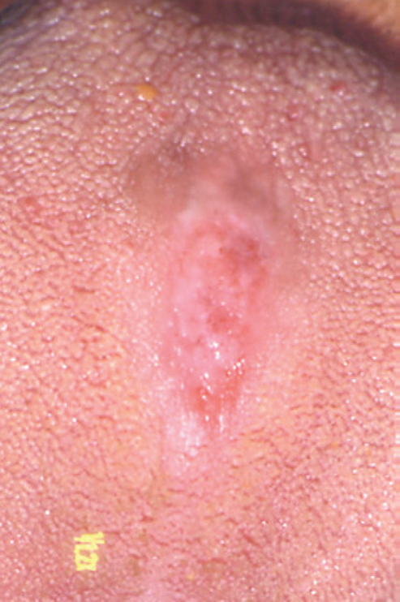
ادامه
نمای کلینیکی
تشخیص کلینیکی
در بیوپسی نمای سودواپیتلیوماتوز هایپرپلازی
درمان:توقف سیگار کشیدن و درمان ضد قارچ با آزولها

Slide 34
دنچر استوماتیت
التهاب و اریتم خفیف در مخاط زیر دنچر(معمولا پروتز کامل) مشاهده میشود
شایع،درافراد میانسال و پیر،در زنان شایعترو درسرتاسر دنیا دیده میشود
فاکتور مستعد کننده:
  استفاده از دنچر مخصوصا در طول شب یا استفاده از دنچر در حالتی که خشکی دهان وجود دارد
  سیگار کشیدن
  دیابت یا رژیم غذایی پرکربوهیدرات
  هایپوسالیویشن
  کمبود آهن،فولات واسید فولیک در خون
  HIV

Slide 35
ادامه
غیر از کاندیدا ،عفونت باکتریایی و تروما در ایجاد دنچر استوماتیت نقش دارد
نمای کلینیکی
  فاقد درد وسوزش
  اریتم وادم مزمن مخاط زیر دنچر فک بالا

Slide 36
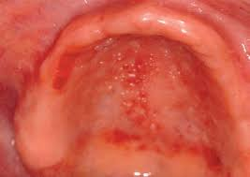
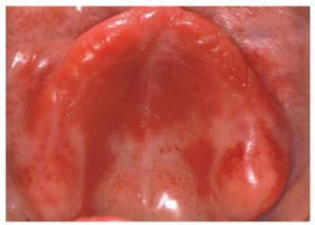
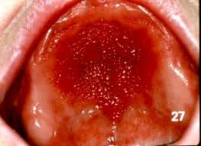
ادامه
عوارض
  شقاق گوشه لب
  پاپیلاری هایپرپلازی

Slide 37
طبقه بندی

Slide 38
تشخیص ودرمان
تشخیص کلینیکی است
ارزیابی خونی،ارزیابی آهن،دیابت،HIV
درمان حالت زمینه ای،توقف سیگارکشیدن،بهداشت پروتز
مسواک زدن سطح کام ودرمان با ضدقارچ برای 4 هفته
استفاده از مایکونازول در سطح دنچر قبل از هر بار استفاده

Slide 39
شقاق گوشه لب
التهابی که در دوطرف گوشه لب دیده میشود
شایع است،در بالغین بویژه افراد مسن رخ میدهد،درمرد وزن رخ میدهد،

Slide 40
عوامل مستعد کننده
استفاده از دنچر،خشکی دهان،کشیدن سیگار
کمبود آهن،ویتامین ب،اسید فولیک و روی،سوئ جذب،نقص ایمنی(سندرم داون،عفونت HIV،دیابت،سرطان،ضعف سیستم ایمنی،اختلالات غذاخوردن)
کوتاهی ارتفاع عمودی صورت
بزرگی لبها مثلا در سندرم داون

Slide 41
ادامه
یکسری از فاکتورها به تنهایی یا به صورت ترکیبی ممکن است در ایجاد ضایعه دخیل باشند
  عفونی
  مکانیکی
  تغذیه ای
  ایمونولوژیکی

Slide 42
نکات مهم تشخیصی و درمانی
تشخیص کاندیدیازیس میتواند به تنهائی و براساس نمای کلینیکی باشد
کاندیدیازیس هایپرپلاستیک نمیتواند ازلکوپلاکیا تمایز داده شود پس نیاز به بیوپسی اینسیژنال میباشد
کشت قارچی در مواردی استفاده میشود که به درمانهای تجربی پاسخ نمیدهد.در این مواقع تست حساسیت نیز لازم است
  مثبت بودن در برخی افراد سالم
  زمان نمونه برداری کمیت را تحت تاثیر قرار میدهد
برطرف شدن کامل علائم و نشانه ها تشخیص را تائید میکند

Slide 43
ادامه
چونکه کاندیدیازیس گهگاهی همراه با کمبود تغذیه ای یا مشکلات خونی همراه است زمانی که تشخیص کاندیدیازیس برای بیمار مطرح میشود بهتر است آزمایشات زیر نیز درخواست شود
  هموگلوبین،شمارش سلولهای سفید خون،اسید فولیک،ویتامین ب 12،فریتین
  تست فانکش سیستم ایمنی در بیماران HIV یا کاندیدیازیس پوستی مخاطی مزمن اندیکاسیون دارد
  چونکه اختلالات پوستی مخاطی ممکن است همراه با کاندیدیازیس پوستی مخاطی مزمن باشد بنابراین تست فانکشن تیروئید،پاراتیروئید و آدرنوکورتیکال در این افراد لازم است

Slide 44
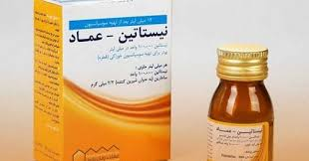
درمان
درمان اولیه کاندیدیازیس دهانی استفاده موضعی یا سیستمیک از داروی ضد قارچ میباشد
رایج ترین عامل موضعی استفاده شده سوسپانسیون نیستاتین و قرص مکیدنی کلوتریمازول میباشد
برای درمان سیستمیک استفاده از فلوکونازول مناسب میباشد
اکر امکان دارد دندان متحرک بیمار تعویض شود
محصولاتی برای ضد عفونی کردن دندان مصنوعی وجود دارد
  غرق کردن پروتز در محلول یک به ده رقیق شده وایتکس (به شرطی که فاقد فلز باشد)

Slide 45
ادامه
حالت زمینه ای بیمار باید درمان شود
پرهیز از سیگار
درمان هایپوسالیویشن
بهبود بهداشت دهان.استفاده از کلرهزیدین

Slide 46
ادامه
در بیمارانی که کاندیدیازیس دهانی عود کرده و مزمن است میتوان از پروفیلاکسی طولانی مدت استفاده کرد
  بیماران HIV
  دریافت کننده ان درمان سرطان
  بیماران ایمونوساپرس
  دریافت کنندان آنتی بیوتیک مزمن
عوامل موضعی در این کار موثر هستند اما درمان سیستمیک برای بیماران آسانتر میباشد
استفاده از فلوکونازول هفته ای یک یا دوبار در ممانعت از عود عفونت بسیار موثر است

Slide 47
عفونت قارچی عمقی
این عفونتها نادر میباشند وتنها در در بیماران ایمونوساپرس دیده میشوند
آسپرژیلوزیس،کریپتوکوکوزیس ،بلاستومایکوزیس،هیستوپلاسموزیس،پاراکوکسیدیویدومایکوزیس فموکورمایکوزیس
ضایعات به صورت تیپیک به صورت زخمهای نکروتیک عمقی که میتواند به تخریب موضعی و تهاجم بافتی شود
این عفونتها میتوانند به صورت سیستمیک نیز منتشر شوند

Slide 49
ادامه
ضایعات دهانی اغلب همراه با درگیری سیستم تنفسی مثل ریه یا سینوس هستند وجهت تشخیص نیاز به بیوپسی میباشد
تصویر برداری برای ارزیابی حد درگیری بافتی مورد نیاز است
جهت درمان نیاز به جراحی و درمان آنتی فانگال سیستمیک میباشد
علی رغم این درمان تهاجمی میزان موربیدیتی و مورتالیتی در این افراد بالاست

Slide 50
پایان

